Slide 1
ΔΕΞΙΟΤΗΤΕΣ ΜΗΧΑΝΙΚΗΣ ΜΑΘΗΣΗΣ ΓΙΑ ΕΠΑΓΓΕΛΜΑΤΙΕΣ ΤΟΥ ΚΛΑΔΟΥ ΤΩΝ ΤΕΧΝΟΛΟΓΙΩΝ ΠΛΗΡΟΦΟΡΙΚΗΣ ΚΑΙ ΕΠΙΚΟΙΝΩΝΙΩΝ (ΤΠΕ)
ΑΠΟΤΕΛΕΣΜΑΤΑ 4^{ΟΥ} ΕΞΑΜΗΝΟΥ

Slide 2
ΤΑΥΤΟΤΗΤΑ ΕΡΓΟΥ
ΚΩΔΙΚΟΣ ΕΡΓΟΥ
BUDGET
2020-1-FR01-KA202-080386
300K €
ΔΙΑΡΚΕΙΑ ΕΡΓΟΥ
ΧΡΗΜΑΤΟΔΟΤΙΚΟ ΠΡΟΓΡΑΜΜΑ
28 μήνες
Έναρξη: 01.09.2020
Λήξη: 31.12.2022
ERASMUS+

Slide 3
ΣΤΟΧΟΙ ΤΟΥ ΕΡΓΟΥ
Να σχεδιάσει ένα σύγχρονο και επικαιροποιημένο Ευρωπαϊκό προγράμμα κατάρτισης στο πεδίο της Μηχανικής Μάθησης (Machine Learning-ML) για τους επαγγελματίες του κλάδου των Τεχνολογιών Πληροφορικής και Επικοινωνιών (ΤΠΕ).
Να εισάγει καινοτόμες εκπαιδευτικές μεθοδολογίες και παιδαγωγικούς πόρους – ανοιχτής πρόσβασης – άμεσα αξιοποιήσιμους τόσο από τους παρόχους Επαγγελματικής Εκπαίδευσης και Κατάρτισης (ΕΕΚ) που επιζητούν τον εκσυγχρονισμό των προγραμμάτων διδασκαλίας τους όσο και από τους επαγγελματίες του κλάδου των ΤΠΕ.
Να συμβάλλει στην αναγνώριση και ενσωμάτωση των απαιτούμενων δεξιοτήτων Μηχανικής Μάθησης στα τομεακά μητρώα δεξιοτήτων και επαγγελμάτων καθώς και στα εθνικά συστήματα πιστοποίησης.
Να βελτιώσει την γνώση για την Ευρωπαική αγορά εργασίας και τις διαθέσιμες δεξιότητες Μηχανικής Μάθησης.

Slide 4
ΟΜΑΔΕΣ ΣΤΟΧΟΙ
Φορείς Επαγγελματικής Εκπαίδευσης και Κατάρτισης
Επαγγελματίες του κλάδου ΤΠΕ
Σπουδαστές του κλάδου ΤΠΕ
Κοινωνικοί εταίροι
Οργανισμοί επαγγελματικής πιστοποίησης
Φορείς χάραξης πολιτικής στην εκπαίδευση

Slide 5
O1
ΜΑΘΗΣΙΑΚΑ ΑΠΟΤΕΛΕΣΜΑΤΑ ΣΤΟ ΠΕΔΙΟ ΤΗΣ ΜΗΧΑΝΙΚΗΣ ΜΑΘΗΣΗΣ
ΚΥΡΙΑ ΑΠΟΤΕΛΕΣΜΑΤΑ ΤΟΥ ΕΡΓΟΥ
O2
ΠΡΟΓΡΑΜΜΑ ΣΠΟΥΔΩΝ ΚΑΙ ΑΝΟΙΧΤΟΙ ΕΚΠΑΙΔΕΥΤΙΚΟΙ ΠΟΡΟΙ
O3
ΜΑΖΙΚΟ ΑΝΟΙΧΤΟ ΔΙΑΔΙΚΤΥΑΚΟ ΜΑΘΗΜΑ
ΠΛΑΙΣΙΟ ΓΙΑ ΤΗΝ ΑΝΑΓΝΩΡΙΣΗ ΚΑΙ ΕΝΣΩΜΑΤΩΣΗ ΤΩΝ ΔΕΞΙΟΤΗΤΩΝ ΚΑΙ ΤΩΝ ΑΠΑΙΤΗΣΕΩΝ ΤΗΣ ΜΗΧΑΝΙΚΗΣ ΜΑΘΗΣΗΣ ΣΕ ΣΥΣΤΗΜΑΤΑ ΠΙΣΤΟΠΟΙΗΣΗΣ ΚΑΙ ΤΥΠΟΠΟΙΗΣΗΣ
O4
E1-E5
ΕΘΝΙΚΕΣ ΗΜΕΡΙΔΕΣ ΕΝΗΜΕΡΩΣΗΣ ΚΑΙ ΔΙΚΤΥΩΣΗΣ

Slide 6
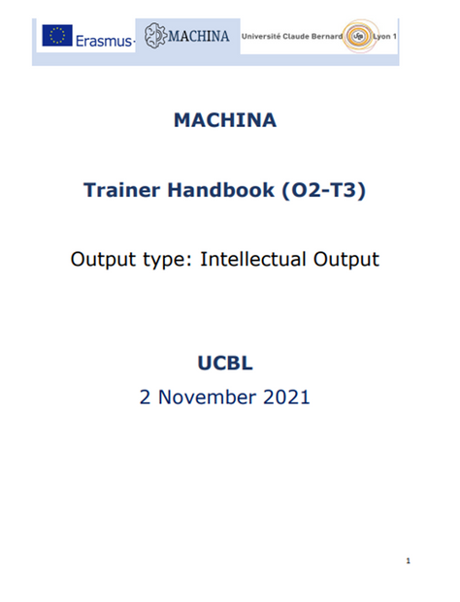
ΠΡΟΟΔΟΣ ΕΡΓΟΥ
Μαθησιακά αποτελέματα στο πεδίο της Μηχανικής Μάθησης
Ανοιχτοί Εκπαιδευτικοί Πόροι
Εγχειρίδιο Εκπαιδευτικού

Slide 7
ΧΑΡΑΚΤΗΡΙΣΤΙΚΑ ΤΟΥ ΠΡΟΓΡΑΜΜΑΤΟΣ ΣΠΟΥΔΩΝ MACHINA
EQF ΕΠΙΠΕΔΟ 5
6 ΜΑΘΗΣΙΑΚΕΣ ΕΝΟΤΗΤΕΣ
27 ΜΑΘΗΜΑΤΑ
509 ΩΡΕΣ ΔΙΑΡΚΕΙΑ
ΥΛΙΚΑ ΣΕ 6 ΓΛΩΣΣΕΣ: ΑΓΓΛΙΚΑ, ΓΑΛΛΙΚΑ, ΓΕΡΜΑΝΙΚΑ, ΙΤΑΛΙΚΑ, ΕΛΛΗΝΙΚΑ, ΡΟΥΜΑΝΙΚΑ

Slide 8
ΔΟΜΗ ΠΡΟΓΡΑΜΜΑΤΟΣ ΣΠΟΥΔΩΝ
ΕΝΟΤΗΤΑ 1: Βασικές έννοιες της Μηχανικής Μάθησης
ΕΝΟΤΗΤΑ 2: Μαθηματικές Αρχές
ΕΝΟΤΗΤΑ 3: Αλγόριθμοι, Προγράμματα και Πρωτόκολλα Μηχανικής Μάθησης
ΕΝΟΤΗΤΑ 4: Βαθιά Μάθηση
ΕΝΟΤΗΤΑ 5: Επικοινωνία
ΕΝΟΤΗΤΑ 6: Νομοθεσία, Δεοντολογία και Διαχείριση έργων Μηχανικής Μάθησης

Slide 9
ΑΝΟΙΧΤΟΙ ΕΚΠΑΙΔΕΥΤΙΚΟΙ ΠΟΡΟΙ
• 122 ΣΕΛΙΔΕΣ ΜΕ ΣΗΜΕΙΩΣΕΙΣ
• 371 ΔΙΑΦΑΝΕΙΕΣ ΠΑΡΟΥΣΙΑΣΕΩΝ
• 76 ΕΡΩΤΗΣΕΙΣ ΚΑΙ ΑΠΑΝΤΗΣΕΙΣ
• 12 ΜΕΛΕΤΕΣ ΠΕΡΙΠΤΩΣΗΣ
• 13 ΠΡΑΚΤΙΚΕΣ ΑΣΚΗΣΕΙΣ
• 84 ΕΡΩΤΗΣΕΙΣ ΠΟΛΛΑΠΛΗΣ ΕΠΙΛΟΓΗΣ

Slide 10
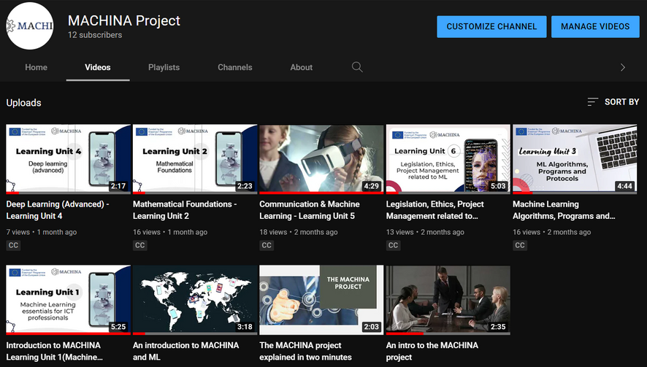
Οδηγός για την ενσωμάτωση των μαθησιακών αποτελεσμάτων του έργου στα υφιστάμενα προγράμματα σπουδών επαγγελματικής κατάρτισης
ΠΡΟΟΔΟΣ ΕΡΓΟΥ
Ανοικτό διαδικτυακό μάθημα στο πεδίο της Μηχανικής Μάθησης
Εκπαιδευτικά βίντεο

Slide 11
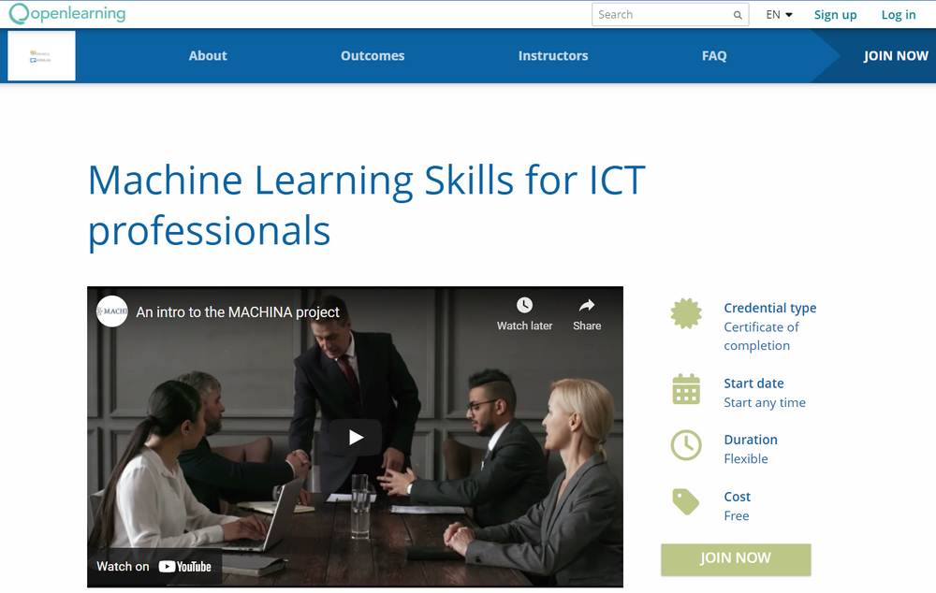
ΠΙΛΟΤΙΚΟ ΔΙΑΔΥΚΤΙΑΚΟ ΜΑΘΗΜΑ
Η πιλοτική εφαρμογή του προγράμματος σπουδών στο πεδίο της Μηχανικής Μάθησης που ανέπτυξε η κοινοπραξία του έργου MACHINA πραγματοποιήθηκε διαδικτυακά το διάστημα 9 Μαΐου - 1 Ιουλίου 2022, με την συμμετοχή 156 επαγγελματιών και σπουδαστών ΤΠΕ από 8 Ευρωπαικές χώρες. Σκοπός της πιλοτικής εφαρμογής ήταν η αξιολόγηση της εκπαιδευτικής αξίας του παραγόμενου εκπαιδευτικού υλικού σε σχέση με τις πραγματικές ανάγκες κατάρτισης των ομάδων-στόχων. Η διαδικασία ανατροφοδότησης κατέγραψε θετικά σχόλια αναφορικά με την ποιότητα των εκπαιδευτικών υλικών, την συνεκτικότητα και προστιθέμενη αξία του προγράμματος σπουδών καθώς και την λειτουργικότητα του διαδικτυακού μαθήματος. Επίσης, οι συμμετέχοντες παρείχαν χρήσιμα σχόλια για την περαιτέρω βελτίωση των μαθησιακών υλικών.
Εγγραφείτε τώρα στο διαδικτυακό μάθημα του έργου και αποκτήστε πιστοποιητικό παρακολούθησης. Η εγγραφή είναι εντελώς δωρεάν.

Slide 12
Η 4^{η} ΣΥΝΑΝΤΗΣΗ ΤΟΥ ΕΡΓΟΥ MACHINA
Λόγω των περιοριστικών μέτρων κατά του κορονοϊού, η τέταρτη συνάντηση του έργου MACHINA πραγματοποιήθηκε στις 7 Απριλίου 2022 διαδικτυακά μέσω zoom. Στη συνάντηση, οι εταίροι συζήτησαν τις δραστηριότητες και τα αποτελέσματα του 3^{ου} εξαμήνου ενώ συμφώνησαν για το workplan της επόμενης περιόδου, εστιάζοντας στην διαδικασία για την πιλοτική εφαρμογή του προγράμματος σπουδών.

Slide 13
ΕΡΓΑΣΙΕΣ ΤΕΤΑΡΤΟΥ ΕΞΑΜΗΝΟΥ
ΔΗΛΩΣΗ ΣΤΗΡΙΞΗΣ ΚΑΙ ΑΝΑΓΝΩΡΙΣΗΣ ΤΩΝ ΑΠΟΤΕΛΕΣΜΑΤΩΝ ΤΟΥ ΕΡΓΟΥ
ΔΡΑΣΕΙΣ ΔΙΑΧΥΣΗΣ ΤΩΝ ΑΠΟΤΕΛΕΣΜΑΤΩΝ ΤΟΥ ΕΡΓΟΥ ΚΑΙ ΔΗΛΩΣΗ ΣΤΗΡΙΞΗΣ ΑΠΟ ΤΟΜΕΑΚΟΥΣ ΦΟΡΕΙΣ
Έως τον Αύγουστο του 2022.
O4-T1
ΠΡΟΔΙΑΓΡΑΦΕΣ ΕΙΔΙΚΟΤΗΤΑΣ ΚΑΙ ΕΠΑΓΓΕΛΜΑΤΙΚΟΥ ΠΕΡΙΓΡΑΜΜΑΤΟΣ ΣΤΟ ΠΕΔΙΟ ΤΗΣ ΜΗΧΑΝΙΚΗΣ ΜΑΘΗΣΗΣ
O4
ΠΡΟΣΧΕΔΙΟ ΕΠΑΓΓΕΛΜΑΤΙΚΟΥ ΠΕΡΙΓΡΑΜΜΑΤΟΣ ΣΤΗ ΒΑΣΗ ΤΟΥ ΠΡΟΓΡΑΜΜΑΤΟΣ ΣΠΟΥΔΩΝ ΠΟΥ ΑΝΕΠΤΥΞΕ ΤΟ ΕΡΓΟ
Έως τον Σεπτέμβριο του 2022.
O4-T2
ΠΡΟΣΧΕΔΙΟ ΓΙΑ ΤΗΝ ΕΝΣΩΜΑΤΩΣΗ ΤΩΝ ΑΠΑΙΤΗΣΕΩΝ ΔΕΞΙΟΤΗΤΩΝ ΜΗΧΑΝΙΚΗΣ ΜΑΘΗΣΗΣ ΣΤΑ ΤΟΜΕΑΚΑ ΠΛΑΙΣΙΑ ΙΚΑΝΟΤΗΤΩΝ ΚΑΙ ΣΤΑ ΣΥΣΤΗΜΑΤΑ ΤΑΞΙΝΟΜΗΣΗΣ
O4-T3
ΠΡΟΣΧΕΔΙΟ
Έως τον Νοέμβριο του 2022.

Slide 14
ΕΤΑΙΡΟΙ ΚΟΙΝΟΠΡΑΞΙΑΣ
UCBL - Λυών, Γαλλία
ACADEMY - Ρώμη, Ιταλία
ANC - Βουκουρέστι, Ρουμανία
EXELIA - Αθήνα, Ελλάδα
L3S - Αννόβερο, Γερμανία

Slide 15
ΕΠΙΚΟΙΩΝΙΑ
Υπεύθυνος Επικοινωνίας: Διονύσιος Σολωμός
Οργανισμός: EXELIA EE
Email: solomos@exelia.gr
FOLLOW US:
Το σχέδιο αυτό χρηματοδοτήθηκε με την υποστήριξη της Ευρωπαϊκής Επιτροπής. Η παρούσα δημοσίευση (ανακοίνωση) δεσμεύει μόνο τον συντάκτη της και η Επιτροπή δεν ευθύνεται για τυχόν χρήση των πληροφοριών που περιέχονται σε αυτήν.

